Slide 1


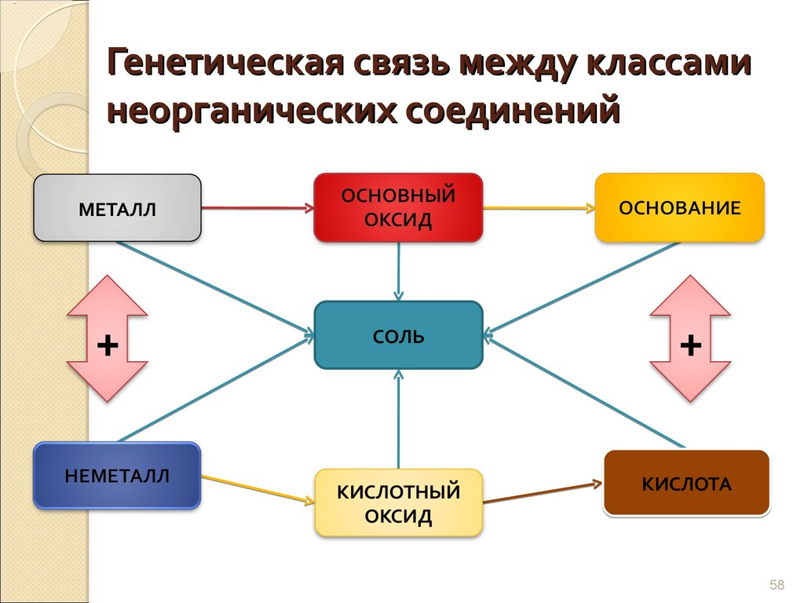

Мастер-класс: «Генетическая связь между классами неорганических веществ»
Горшкова Наталья Николаевна,
ст. преподаватель КОО ГАУ ДПО ЯО ИРО,
методист МУ ДПО «ИОЦ» г. Рыбинска
31.03.2025

Slide 2







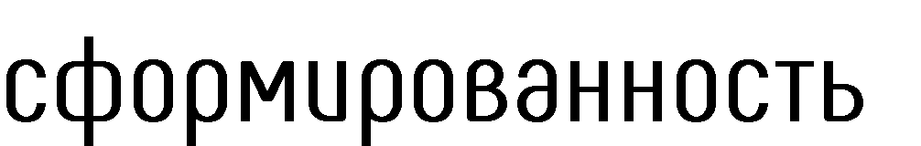



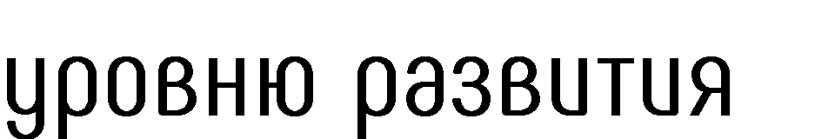

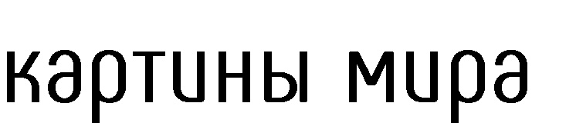


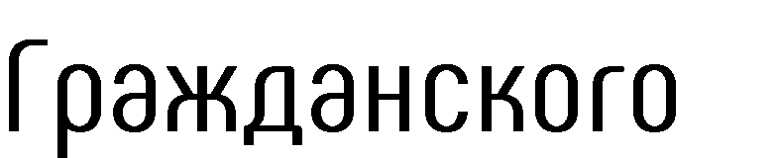
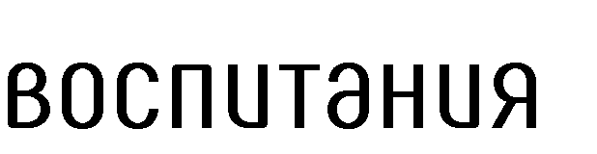




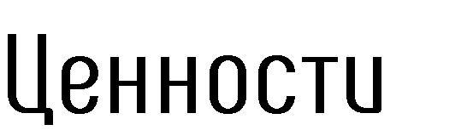
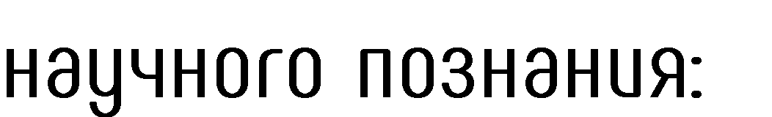






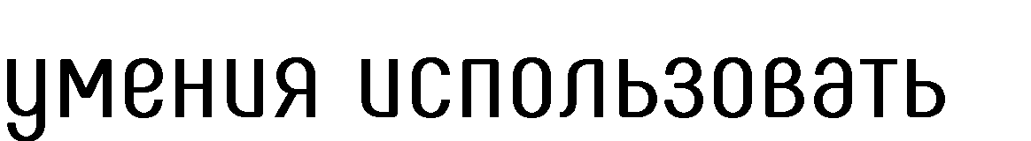

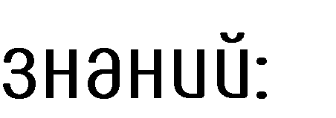
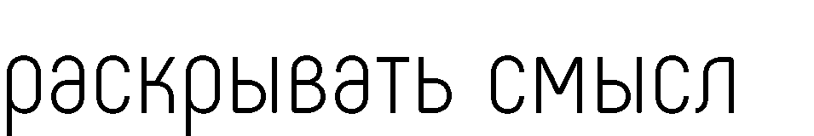
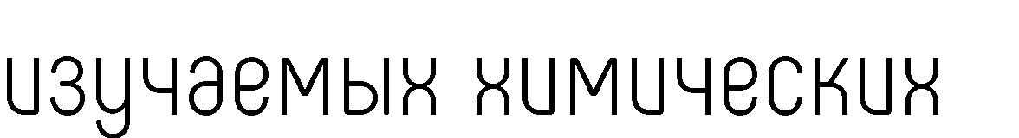
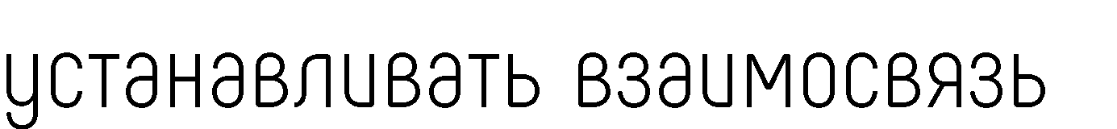
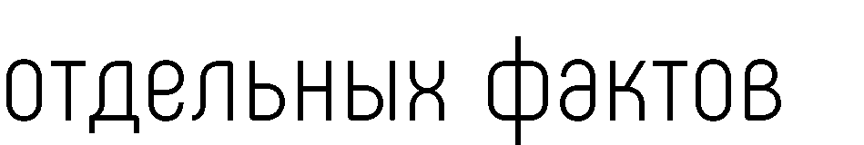
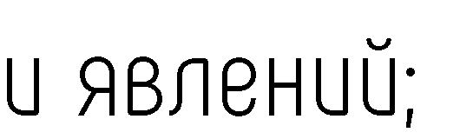

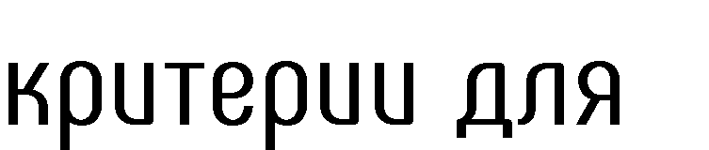
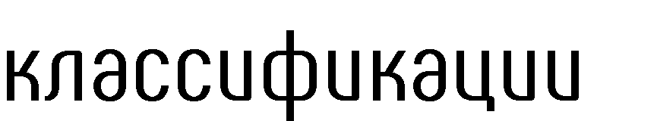

•
•

Slide 3

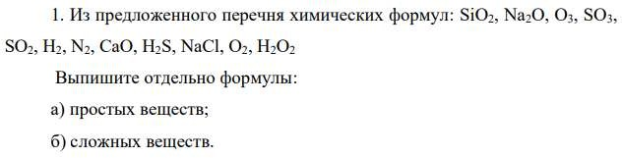



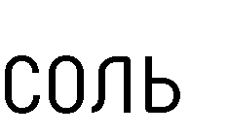

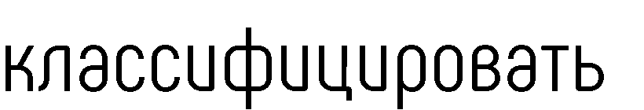
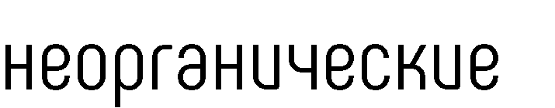
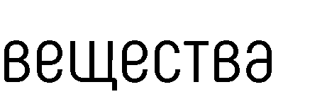

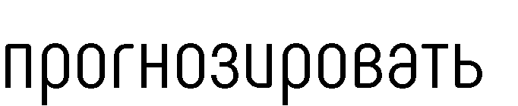
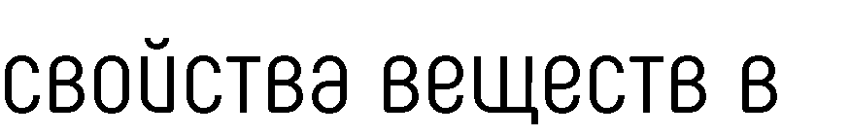
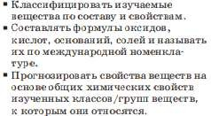
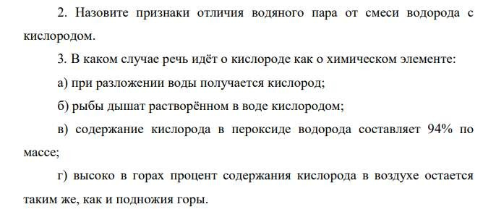






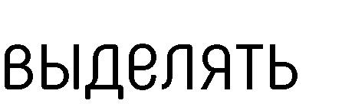
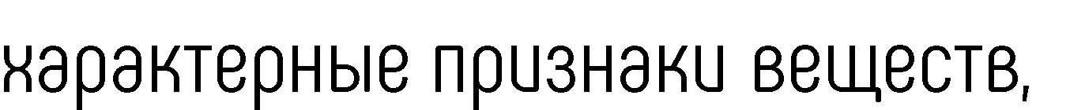
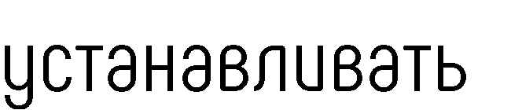
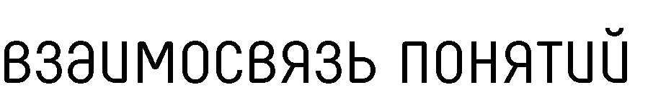
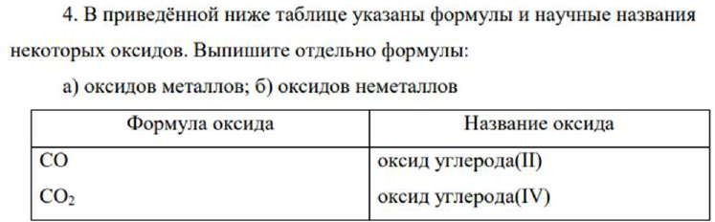
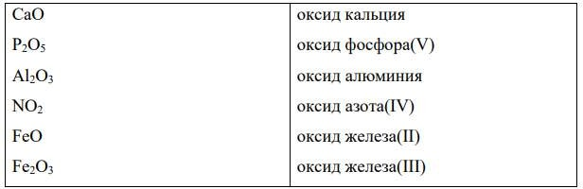

•
•
•

Slide 4
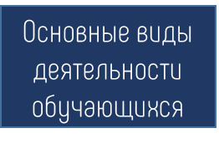

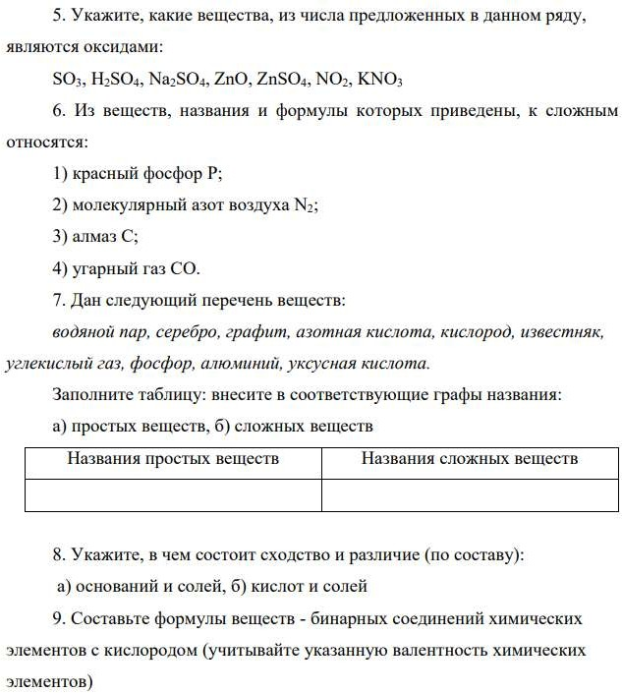

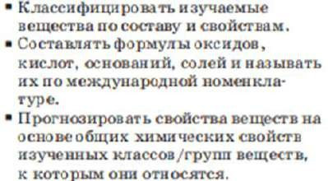
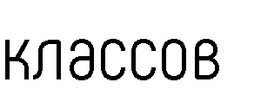

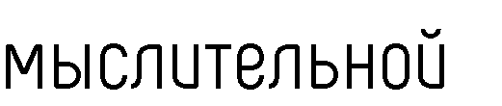
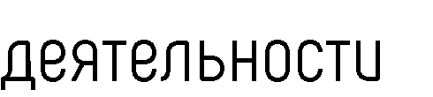

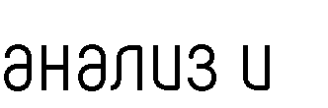
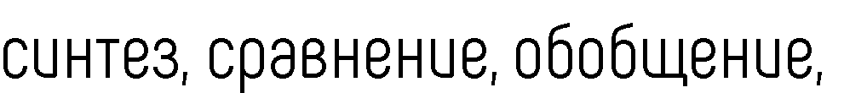
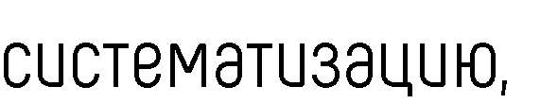
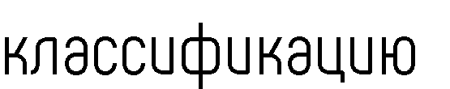













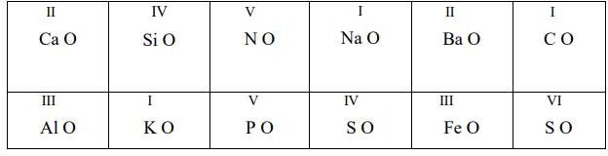
•
•
Выбирать основания и критерии для классификации веществ на основе их существенных признаков.

Slide 5
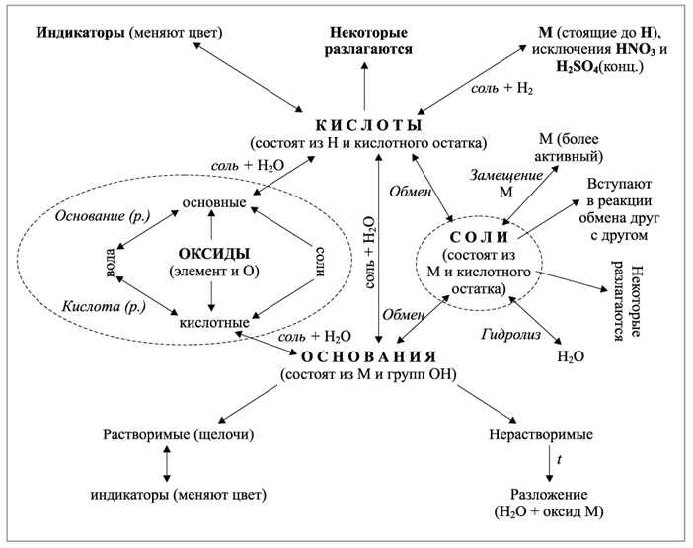

Slide 6
Между классами существует важная связь, которую называют генетической
("генезиз" по-гречески обозначает "происхождение").
Эта связь заключается в том, что из веществ одного класса можно получить вещества других классов.

Slide 7
Генетическим называют ряд веществ
– представителей разных классов неорганических соединений, являющихся соединениями одного и того же химического элемента, связанного взаимопревращениями и отражающего общность происхождения этих веществ.
Существует два основных пути генетических связей между веществами: один из них начинается металлами, другой – неметаллами.

Slide 9
Генетический ряд, в котором в качестве основания выступает щелочь.
Этот ряд можно представить с помощью следующих превращений:
металл → основный оксид → щелочь → соль
K→ K₂O→KOH →KCl.

Slide 10
2. Генетический ряд, где в качестве основания выступает нерастворимое основание:
металл→основный оксид→соль→нерастворимое основание→основный оксид→металл
Cu→CuO→CuCl₂→Cu(OH)₂→CuO→Cu

Slide 11
Среди неметаллов также можно выделить две разновидности рядов:
1. Генетический ряд неметаллов, где в качестве звена ряда выступает растворимая кислота.
P→P₂O₅→H₃PO₄→Na₃PO₄.

Slide 12
2. Генетический ряд неметаллов, где в качестве звена ряда выступает нерастворимая кислота:
неметалл--кислотный оксид--соль--кислота--кислотный оксид–неметалл
Si→SiO₂→Na₂SiO₃→H₂SiO₃↓→SiO₂→Si

Slide 13
Напишите реакции соответствующие превращениям
1. Fe → FeS → Fe(OH)₂ → Fe(OH)₃ → Fe₂O₃ → FePO₄
2. NH₄Cl → NH₄NO₃ → NH₃ → NO →NO₂→HNO₃→Fe(NO₃)₃
3. Ba(NO₃)₂ → BaCl₂ → BaSO₃ → BaS → H₂S
4. Zn → ZnS → ZnCl₂ → Zn(NO₃)₂ →Zn(OH)₂

Slide 14
Урок 1 «Генетическая связь между классами неорганических соединений»
Место урока в целостной системе темы:
8 урок в теме “Основные классы неорганических соединений”.
Тип урока:
• по дидактической цели: урок актуализации знаний;
• по способу организации: обобщающий с усвоением новых знаний
ЦЕЛИ УРОКА:
• опираясь на знания учащихся об основных классах неорганических веществ, подвести их к понятию генетической связи и генетическим рядам металла и неметалла;
• закрепить знания о номенклатуре и свойствах веществ, относящихся к разным классам; развивать умения выделять главное, сравнивать и обобщать; выявлять и устанавливать взаимосвязи;
• развивать представления о причинно-следственных связях явлений.

Slide 15
ЗАДАЧИ УРОКА:
Обучающая:
• восстановить в памяти понятия о простом и сложном веществе, о металлах и неметаллах, об основных классах неорганических соединений;
• сформировать знания о генетической связи и генетическом ряде, научиться составлять генетические ряды металлов и неметаллов.
Развивающая:
• развивать умение обобщать факты, строить аналогии и делать выводы;
• развивать способность учащихся к химическому прогнозированию;
• развивать экологическое мышление.
Воспитательная:
• продолжать развитие культуры общения, умения высказывать свои взгляды и суждения;
• воспитывать чувство ответственности за полученные знания.
Технология обучения:
• проблемное обучение

Slide 16
Методы, используемые на уроке:
• объяснительно-иллюстративные:
– фронтальная беседа;
– объяснение учителя.
• средства наглядности:
– компьютерная презентация;
– образцы металлов, неметаллов, оксидов, оснований, кислот, солей;
– схемы-таблицы,
• практические:
– составление схем превращений и их выполнение.
• дедуктивные:
– от известного к неизвестному;
– от простого к сложному.
Виды контроля:
• текущий опрос,
• работа по карточкам.
Домашнее задание:
• по учебнику § 33 стр. 110;
• по рабочей тетради упр.177 а), б) стр. 62.
Оборудование:
• мультимедийный проектор, компьютер, экран;
• презентация “Генетическая связь между классами неорганических соединений”;
• образцы реактивов и минералов;
• схемы (таблицы) для индивидуальной работы учащихся;
• спиртовка, магний, ложечка для сжигания веществ, оксид магния, растворы гидроксида натрия, хлорида магния, вод;
• магнитная доска, карточки с формулами веществ разных классов.
Интернет ресурсы:
• http;//experiment.edu.ru/catalog.asp Российский образовательный портал
• http;//www.alhimikov.net/video/neorganika./menu.htmi Aihimikov.net;
• http;//chemiste.da.ru/Links/video.htm;

Slide 17
Ход урока
I. Организационный момент.
II. Актуализация опорных знаний и способов действий учащихся.
На первом этапе урока осуществляю актуализацию опорных знаний, которые необходимы для решения проблемы. Это готовит учащихся к восприятию проблемы.
Работу провожу в игровой форме.
Провожу “мозговой штурм” по теме: “Основные классы неорганических соединений”
Работа по карточкам:
Задание 1. “Третий лишний”
Учащимся выданы карточки, на которых написано по три формулы, причем одна из них лишняя
MgO CO2 SO3
Na2SO4 HCI H2SO4
LiOH NaOH KOH
H2S KCI MgSO4
Учащиеся определяют лишнюю формулу и объясняют, почему она лишняя

Slide 18
Задание 2. “Назови и выбери нас” (“Называй-ка”)
На доске висят таблички-подсказки:
Ме НМе МехОy НМехОy МеХRy Меn(ОН)n НхRy
Учащиеся дают определение выбранному классу по карточке и выбирают соответствующие вещества из предоставленного раздаточного материала.
Дают название выбранному веществу.
(Учащиеся работают в парах, желающие у доски)
• простые вещества: медь, уголь, магний;
• оксиды: оксид кремния, оксид магния, оксид углерода (IV);
• кислоты: соляная, фосфорная, угольная;
• основания: гидроксид бария, гидроксид железа (III);
• соли: карбонат магния, карбонат кальция, сульфат натрия.

Slide 19
III. Открытие новых знаний
В результате химических превращений вещества одного класса превращаются в вещества другого: из простого вещества образуется оксид, из оксида – кислота, из кислоты – соль. Иными словами, изученные вами классы соединений взаимосвязаны.
Распределим вещества по классам, по усложнению состава, начиная с простого вещества, согласно нашей схеме.
Учащиеся высказывают свои версии, благодаря которым мы составляем простые схемы 2-х рядов: металлов и неметаллов
Схема генетических рядов:
Ме | НМе
Ме_{х}О_{y} | НМеxОy
Ме^{n}(ОН)n | H _{x}R_{y}
Me_{x}R_{y}
Обращаю внимание учащихся на то, что в каждой цепочке есть общее – это химические элементы металл и неметалл, которые переходят из одного вещества в другое (как бы по наследству).
? Как в биологии называется носитель наследственной информации? (Ген).
? Как вы думаете, какой элемент будет являться “геном” для каждой цепочки?(металл и неметалл).
Поэтому такие цепочки или ряды называют генетическими.

Slide 20
Тема урока:
“Генетическая связь между классами неорганических соединений”
(запись на доске и в тетрадях, рабочая тетрадь стр.62)
?. Что означает понятие “генетическая связь”?
1. Превращение веществ одного класса соединений в вещества других классов;
2. Химические свойства веществ;
3. Возможность получения сложных веществ из простых;
4. Взаимосвязь простых и сложных веществ всех классов неорганических соединений.
Генетической связью называется связь между веществами разных классов, основанная на их взаимопревращениях и отражающая единство их происхождения, то есть генезис веществ.
Ключевой момент урока – создание проблемной ситуации. Для этого использую проблемно-поисковую беседу, которая побуждает учащихся к предположениям, высказыванию своей точки зрения, вызывает столкновение идей, мнений, суждений.
Главная задача – указать учащимся на недостаточность их знаний об объекте познания, а также способов действий для выполнения предложенного им задания.

Slide 21
Задание 1.
В баночке с кислородом сожгли уголек, после чего в полученное вещество добавили немного воды. Превращения, которые произошли с веществами, можно выразить схемой:
1. C → CO2 → H2CO3
2. H2CO3 → CO2 →H2CO3
3. CO → CO2 → H2CO3
Выберите правильный ответ и составьте данную схему из выданных вам веществ.
Учащиеся составляют генетический ряд углерода– неметалла
C → CO2 → H2CO3 → CaCO3

Slide 22
Задание 2.
Из выданных вам веществ составьте генетический ряд металла– магния по усложнению состава, начиная с простого вещества.
Mg → MgO → Mg(OH)2 → MgCO3
В результате получаем две цепочки:
C → CO2 → H2CO3 → CaCO3
Mg → MgO → Mg(OH)2 → MgCO3
Обращаю внимание учащихся на то, что в каждой цепочке есть общее – это химические элементы магний и углерод, которые переходят из одного вещества в другое.
Напишем уравнения реакций, с помощью которых можно осуществить эти превращения, основываясь на химических свойствах и способах получения данных классов.

Slide 23
Химия – наука экспериментальная, поэтому давайте выполним некоторые превращения практически.
Предварительно напоминаю о правилах безопасности при работе в химическом кабинете.
Учащийся на кафедре проводит химическую реакцию – горение магния, второй учащийся записывает уравнение химической реакции на доске.
1) 2Mg + O2 = 2 MgO (реакция соединения)
оксид магния
2) MgO + H2O = ?
3) MgCO3 + 2 HCI = MgCI2 + H2O +CO2 (реакция обмена) (Учащийся выполняет практически)
4) Мg CI2 + 2 NaOH = Mg(OH)2 + 2 NaCI (реакция обмена) (Учащийся выполняет практически)

Slide 24
Проблемную ситуацию, созданную на уроке, завершает постановка учебной проблемы: “Как составить генетический ряд металла, которому соответствует нерастворимое основание, и осуществить эту цепочку превращений экспериментальным путем?”
Mg → MgO → MgCI2 → Mg(OН)2
Общий вывод:
Выделяем признаки, которые характеризуют генетический ряд:
1. Вещества разных классов;
2. Разные вещества образованы одним химическим элементом, т.е. представляют собой разные формы существования одного элемента;
3. Разные вещества одного химического элемента связаны взаимопревращениями.
Знание генетической связи между различными классами неорганических веществ позволяет подбирать удобные и экономичные методы синтеза веществ из доступных реагентов.

Slide 25
IV. Закрепление полученных знаний.
Для закрепления полученных знаний учащиеся выполняют задание:
Задание 5. “Попади в цель”
Выберите формулы веществ, составляющих генетический ряд кальция.
Составьте уравнения реакций этих превращений.
V. Подведение итогов урока.
1. Оценивается деятельность учащихся на уроке;
2. Выставляются отметки.
VI. Домашнее задание.
• Учебник § 33 стр.110;
• Рабочая тетрадь упр.177 а), б) стр.62.

Slide 26
Урок 2 по теме «Генетическая связь между классами неорганических соединений»
Предмет: Химия Класс: 8
Тип урока: урок освоения новых знаний с применением элементов технологии проблемного обучения и компьютерных технологий
Цель: Выяснение генетической связи между классами неорганических соединений через составление генетических рядов металлов и неметаллов.
Формируемые УУД:
Предметные:
систематизировать знания учащихся об основных классах неорганических веществ, их химических свойствах
Сформировать умения находить пути и осуществлять взаимопревращения веществ между классами неорганических веществ
Формировать умения проводить лабораторные опыты, подтверждающие свойства веществ
Метапредметные:
Развивать интерес учащихся к науке химия
Способствовать воспитанию бережного отношения к своему здоровью
Развивать умения систематизировать полученные знания, сравнивать, делать выводы
Развивать внимательность, умение выделять главное
Личностные:
Формировать умение вести диалог, работать в группе при выполнении заданий
Формировать умение правильно, грамотно и логично выражать свои мысли заданному вопросу

Slide 27
Оборудование к уроку:
Презентация, кейсы с набором карточек для выполнения заданий, таблица 1
«Способы получения сложных неорганических веществ», таблица 2 «Практическая работа «Генетическая связь между классами неорганических соединений»,
Учебник Химия 8 класс Габриелян О. С., Остроумов И. Г., Сладков С. А., М.,
«Просвещение», 2024 г., рабочая тетрадь по химии 8 класс Универсальные Учебные Действия, А. С. Корощенко, А.В. Купцова, «Экзамен», 2020 г.
ЭОР: видеофильм «Генетическая связь между классами неорганических веществ»; https://yandex.ru/video/preview//4076510662750804649?text=
тренировочные задания https://resh.edu.ru/subject/lesson/2440/train/#194609
Оборудование «Точки Роста» «ЛАБРУИС» для практической работы: штативы, на стол по 2 пробирки, реактивы: Mg, HCl, NaOH

Slide 28
Этапы урока | Учитель | Ученики
Организационный Цель: выявить подготовку класса к уроку, создать психологический настрой, вовлечение в учебный процесс | Здравствуйте, ребята! Присаживайтесь. Достаньте из кейсов карточки и разложите их на парте. Прослушайте инструктаж по технике безопасности | Приветствуют учителя. Раскладывают карточки с заданиями на партах Слушают инструктаж по технике безопасности, расписываются в журнале по технике безопасности

Slide 29
II. Актуализация знаний Цель: повторить классификацию сложных неорганических веществ, уметь определять класс вещества по формулам | На какие две группы делятся все неорганические вещества? Какие вещества называются простыми? Какие вещества называются сложными? Какие классы сложных веществ вы знаете? Фронтальный опрос. Поднимите карточку с формулой оксида, гидроксида, кислоты и соли Как вы думаете, есть ли связь между классами неорганических соединений? | на простые и сложные Простые вещества состоят из одинаковых атомов Сложные вещества состоят из разного вида атомов Оксиды, гидроксиды, кислоты и соли Поднимают карточки с формулами: оксида СО2 или Li2O, H2O; гидроксида LiOH; кислоты HCl или H2CO3; соли LiCl или Na2CO3 Есть

Slide 30
III. Открытие новых знаний Цель: Выяснение генетической связи между классами неорганических соединений | Откройте тетради, запишите число и тему урока Генетическая связь - по–другому родственная связь Примеры: Генетический ряд металлов: Ме → Оснóвный оксид → Основание Ba → BaO → Ba(OH)₂ Ba + O₂ → 2BaO BaO + H₂O → Ba(OH)₂ | Записывают тему: Генетическая связь между классами неорганических соединений Смотрят фильм «Генетическая связь между классами неорганических соединений» https://yandex.ru/video/preview//4076 510662750804649?text
 | Генетический ряд неметаллов: неМе → Кислотный оксид → Кислота
 | S → SO₂ → H₂SO₃ S + О₂ → SO₂ SO₂ + H₂O → H₂SO₃
 | В чем сходства и различие данных генетических рядов? | Сходство: Вступают в реакцию с кислородом, образуются оксиды
 |  | 2. Оба оксида вступают в реакцию с водой Различие: 1. Оксид металла с водой образует гидроксид 2. Оксид неметалла с водой образует кислоту

Slide 31
 | С новой темой связано | Записывают схему и уравнения
IV. Первичное | 21 задание из ОГЭ связано, за него выставляется максимальная оценка 4 балла: | реакций:
освоение |  | Fe(NO3)2 + 2NaOH → Fe(OH)2 + 2NaNO3
нового
 | Fe(NO3)2 → Fe(OH)2 → X → | 2. 4Fe(OH)2 + 2H2O + O2 → 4 Fe(OH)3
 | Fe2O3
 | Напишите молекулярные | 3. При нагревании:
 | уравнения реакций. | 2Fe(OH)3 → Fe2O3 + 3H2O

Slide 32
Самостоятельная работа по вариантам | Используя карточки из кейса, составьте схему генетической связи Проверяет составленные по карточкам схемы | Вариант 1 Са → СаО → Са(ОН)₂ Вариант 2 N₂ → N₂O5 → HNO₃ → Са(NО3)₂
 | Критерии оценивания: Оценка Кол-во ошибок «5» Нет ошибок «4» 1 «3» 2 - 3 «2» > 3 | Работа в парах: Проводят реакции по схеме, результат записывают в таблицу Вариант 1 Са + О₂→ 2 СаО СаО + Н₂О → Са(ОН)₂ Вариант 2 1.2N₂ + 5О₂ → 2N₂O5 2.N₂O5 + Н₂О → 2 HNO₃ 3.2HNO₃ +СаО →Ca(NO₃)₂+ Н₂О или 3.2HNO₃+Са(ОН)2→Ca(NO₃)₂+ 2Н₂О Обмениваются тетрадями, проверяют работы и оценивают друг друга
 |  | Самостоятельная работа: Выполнение тренировочного задания https://resh.edu.ru/subject/lesson/2440 /train/#194609

Slide 33
V. Закрепление новых знаний | Практическая работа Цель: получить вещества по схеме: Mg → MgCl2→Mg(OH)2 | Составляют уравнения реакций на основе схемы генетической связи, сверяют уравнения с образцом.
Практическая работа
«Генетическая связь между классами неорганических соединений»
Оборудование и реактивы «Точки роста»: штативы, по 2 пробирки, пипетки, магний, соляная кислота, гидроксид натрия
Уравнения реакций | Что наблюдали? (укажите признаки реакции) | Вывод
 |  | Генетическую связь какого химического элемента вы определили?

Slide 34
VI. Рефлексия Цель: проведение самодиагности ки и самооценки урока | На доске: Zn→ZnO→MgSO4→Zn(OH)2 Найдите ошибку Генетический ряд какого химического элемента изображен на доске Домашнее задание: п. 27, Рабочая тетрадь стр. 84 Задание 1(а или б по выбору) Выберите смайлик, вложите его в тетрадь. Сдайте тетради учителю Отвечают на вопросы: Чему я научился (-лась) на уроке? Были ли проблемы? Какую оценку я поставлю себе? | MgSO4 Цинка (Zn) Записывают в дневники домашнее задание

Slide 35
Благодарю за внимание!

